Slide 1

Презентация опыта работы воспитателя младшей группы
Левиной Е.И.на тему :
«Совместная деятельность с детьми младшего дошкольного возраста по образовательной области «Физическое развитие» (становление ценностей здорового образа жизни)
_______ ___ ________

Slide 2
Древняя легенда о здоровье.
Давным-давно на горе Олимп жили-были боги. Стало им скучно, и решили они создать человека и заселить планету земля. Стали решать, каким должен быть человек. Один из богов сказал: «Человек должен быть сильным», другой сказал: «Человек должен быть здоровым», третий сказал : «Человек должен быть умным». Но один из богов сказал так: « Если все это будет у человека, он будет подобен нам».И решили они спрятать главное, что есть у человека, - его здоровье. Стали думать, решать – куда бы его спрятать? Одни предлагали спрятать здоровье глубоко в синее море, другие -за высокие горы. А один из богов сказал: «Здоровье надо спрятать в самого человека». Так и живет с давних времен человек, пытаясь найти свое здоровье. Да вот не каждый может найти и сберечь бесценный дар богов! Значит, здоровье то, оказывается, спрятано в каждом из нас!

Slide 3
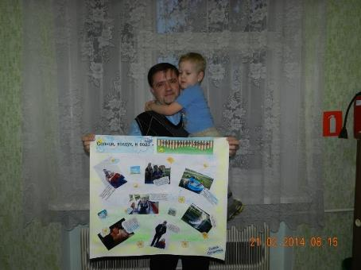
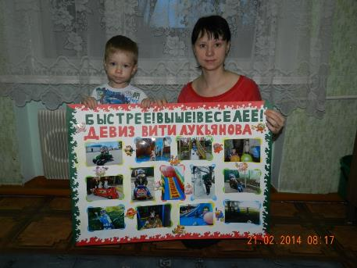
Есть у нас свой девиз: «Здоровье всем -Важнейший приз!»

Slide 4
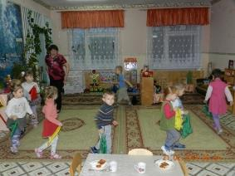
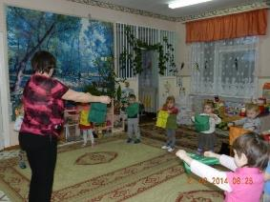
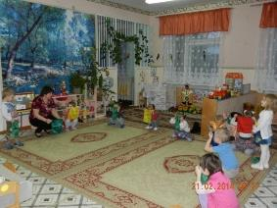
Если день начать с зарядки
Значит, будет все в порядке
По порядку стройся в ряд,
На зарядку все подряд!
Мы зарядкой заниматься
Начинаем по -утрам
Пусть болезни нас боятся
Пусть они не ходят к нам!

Slide 5
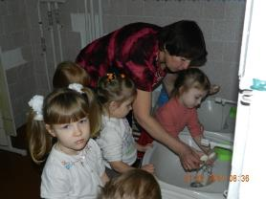
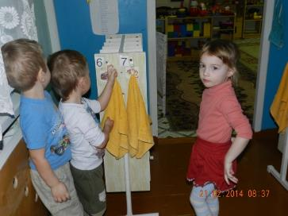
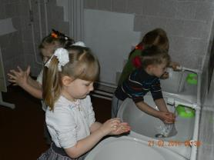
Особое место в работе с детьми отводится воспитанию у детей культурно гигиенических навыков и привычек. От этого, в значительной мере, зависит здоровье ребенка.
Знаем, знаем, да-да-да
Где здесь прячется вода.
Руки с мылом надо мыть,
Чтоб здоровенькими быть!!!

Slide 6
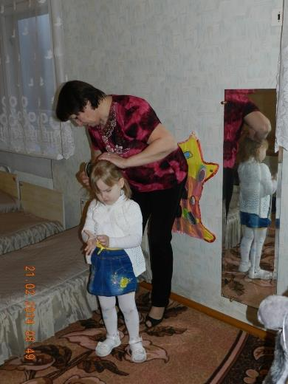
Я волшебная расческа…..
Я волшебная расческа
Я дружу с любой прической,
Все мне, братцы, по плечу,
Я украсить вас хочу.
Если волосы опрятны,
Всем вокруг вы так приятны,
Все любуются на вас,
Отвести не могут глаз.

Slide 7
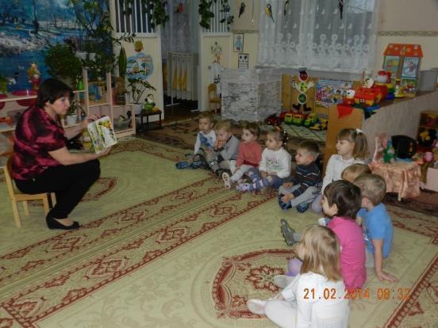
Закрепление культурно-гигиенических навыков и привычек - использование художественной литературы на данную тематику. (К.Чуковский «Мойдодыр»)
Тут Великий Умывальник,
Знаменитый Мойдодыр,
Умывальников Начальник
И мочалок Командир,
Подбежал ко мне, танцуя,
И, целуя, говорил:
"Вот теперь тебя люблю я,
Вот теперь тебя хвалю я!
Наконец-то ты, грязнуля,
Мойдодыру угодил!"

Slide 8
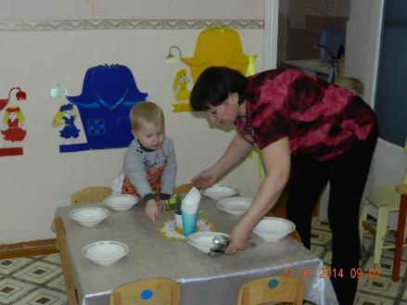
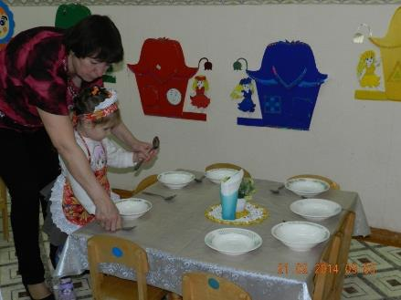
Правильная и красивая сервировка стола создает у детей аппетит и доброжелательный настрой. Культура еды, оказывает непосредственное влияние на жизнедеятельность, рост, развитие детского организма.

Slide 9
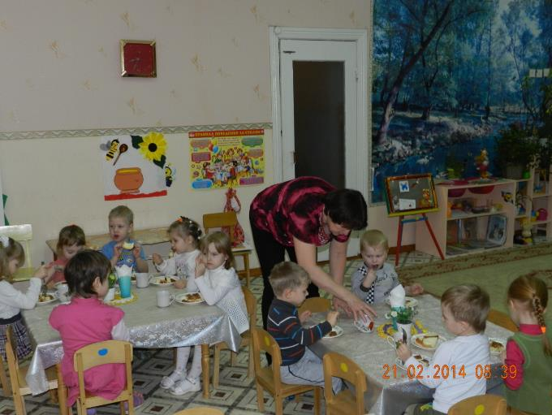
Всякий раз, когда едим- о здоровье думаем!

Slide 10
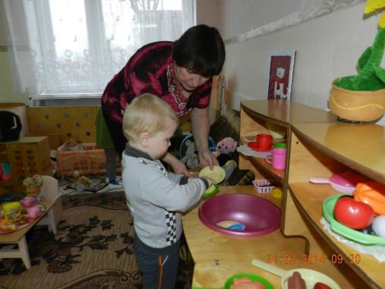
Через сюжетно-ролевые игры приобщаем детей к здоровому образу жизни.
Ох не буду!
Ох не буду я посуду обижать.
Буду, буду я посуду
И любить и уважать!
Помогите мне ребятки поухаживать за ней.

Slide 11
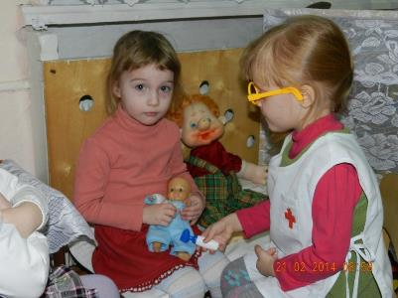
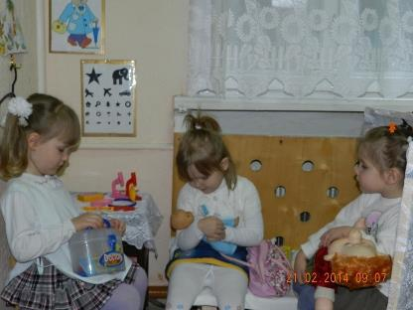
Всегда внимательно, с любовью
Наш доктор лечит вас, ребята.
Когда поправит вам здоровье,
Он больше всех бывает рад.
А сколько есть еще врачей,
Которые готовы
Не отдыхать, не спать ночей,
Чтоб были вы здоровы!

Slide 12
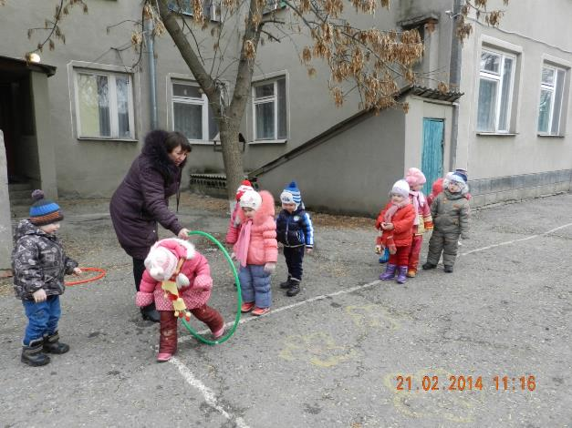
Нам полезно без сомненья все, что связано с движеньем!

Slide 13
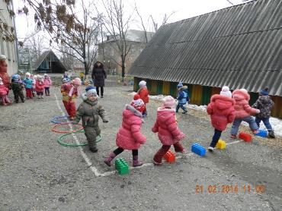
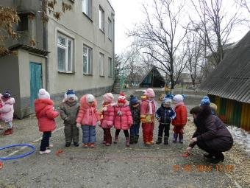
Чтобы прыгать научиться,
Нам скакалка пригодится.
Будем прыгать высоко,
Как кузнечики –легко!
Обруч, кубики помогут
Гибкость нам развить немного.

Slide 14
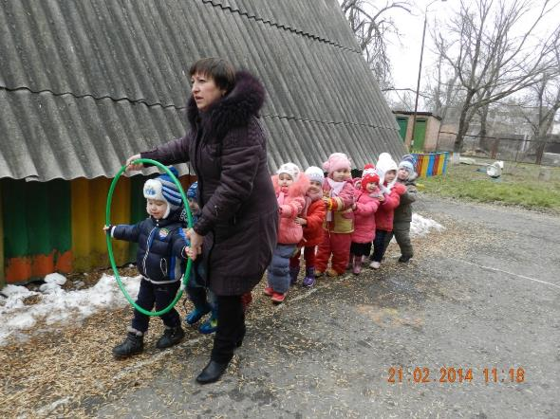
Для формирования у детей потребности в двигательной активности и физического совершенствования - воспитываем интерес к подвижным играм.

Slide 15
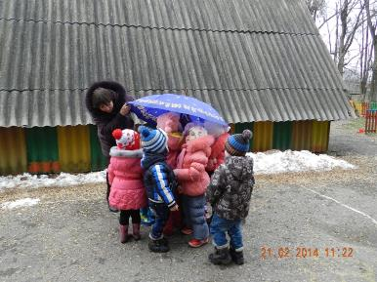
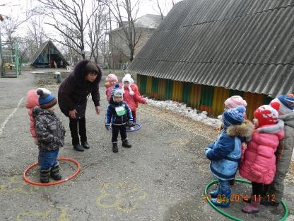
Подвижная игра «Солнышко и дождик»
Дождик, дождик не стучи
Кап, кап, кап.
Просят, просят малыши
Кап, кап, кап.
А когда пойдем мы спать
Кап, кап, кап
Застучишь тогда опять
Кап, кап, кап.
Подвижная игра «Воробушки и автомобиль»!
Прыг да скок, ну что за птица,
Все на месте не сидится.
С виду нет его храбрей,
Шустро скачет воробей.

Slide 16
Купить можно много
Игрушки, компьютер,
Смешного бульдога,
Стремительный скутер,
Коралловый остров,
Хоть это и сложно,
Но только здоровье
Купить не возможно.
Она нам по жизни –
Всегда пригодится,
Заботливо надо к нему относиться!

